Slide 1
Доска объявлений
Анчутин Иннокентий, Наумов Михаил
Под чутким руководством: Анатольева А. В

Slide 2

Описание
Сайт представляет из себя маркетплейс, где можно размещать объявления, предлагающие товар или услугу и просматривать объявления других пользователей. Для этого у каждого пользователя есть свой профиль с логином, паролем и аватаркой (по желанию). Также предусмотрен администраторский профиль, в котором можно одобрять или отклонять создаваемые объявления.

Slide 3
Командная работа
Анчутин Иннокентий
Наумов Михаил
Создание интерфейса
Создание основных классов
Подключение проекта к базе данных
Создание структуры проекта
Добавление пропущенных функций/выявление ошибок
Создание документации

Slide 4
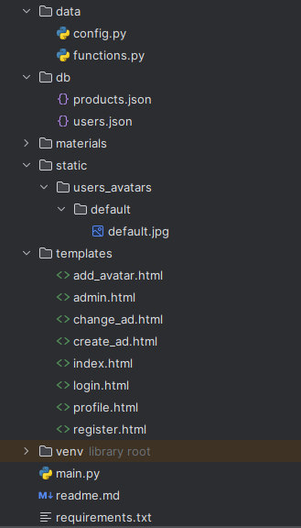
Файловая система
Все данные пользователей и объявлений хранятся в папке db в формате json. Аватарки пользователей назодятся в папке static/users_avatars. В папке materials находится вся необходимая документация. Папка templates содержит в себе формы сайта.

Slide 5
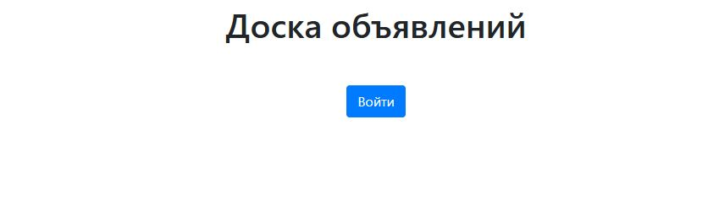
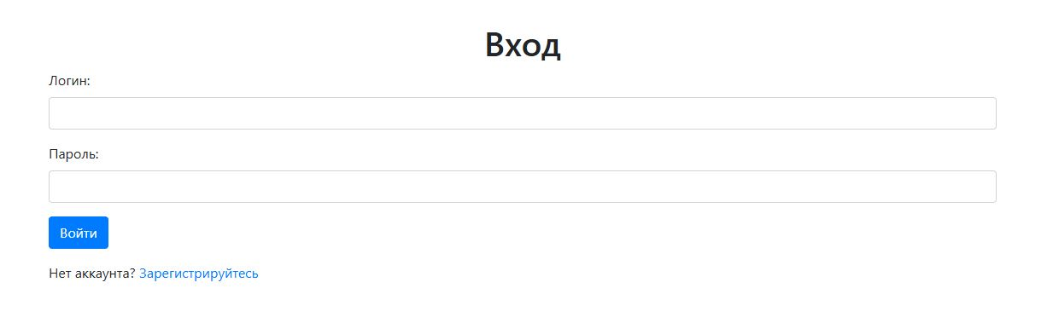
Внешний вид приложения

Slide 6
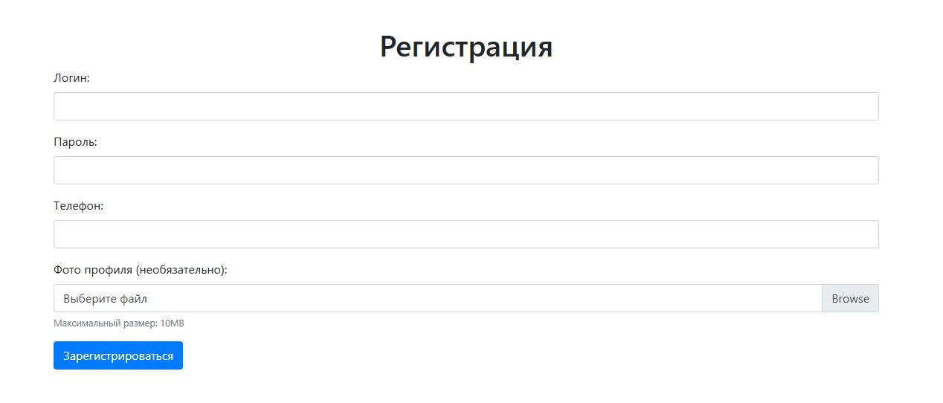

Slide 7
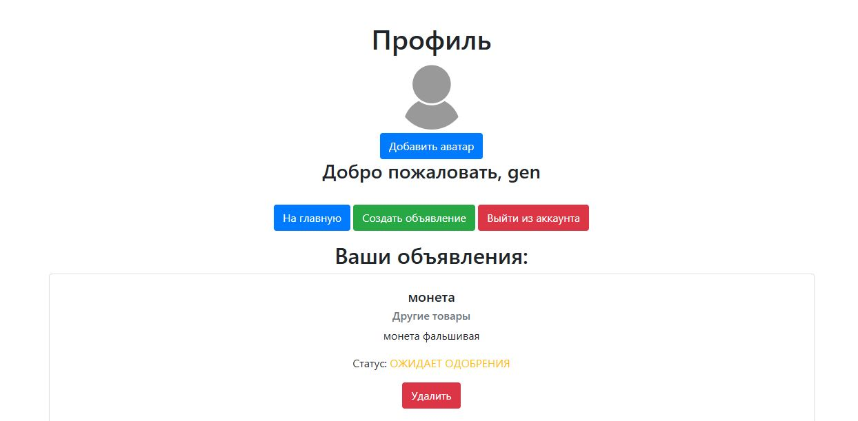
Окно профиля

Slide 8
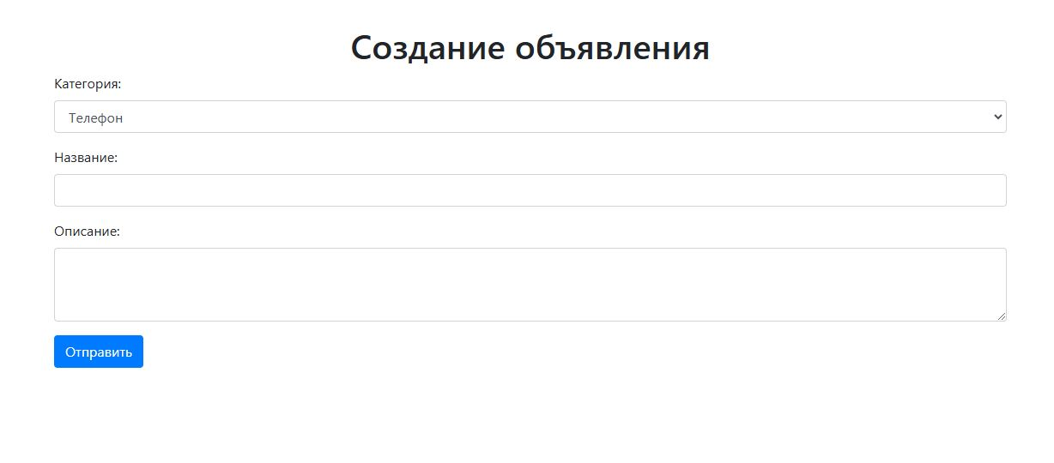

Slide 9
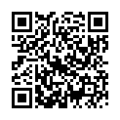
О проекте
Ссылка на репозиторий: https://github.com/Mikhail716662/Project_WEB_Naumov_Anchutin
Ссылка на скринкаст: https://vkvideo.ru/video742577835_456239019
Объём кода – 282 строки

Slide 10
Источники
https://ru.stackoverflow.com/
https://web3py.readthedocs.io/en/stable/web3.main.html
https://bootstrap-5.ru/
https://proglib.io/p/samouchitel-po-python-dlya-nachinayushchih-chast-23-osnovy-veb-razrabotki-na-flask-2023-06-27
https://habr.com/ru/companies/otus/articles/886390/

Slide 11
Спасибо за внимание!
Готовы ответить на ваши вопросы

